Slide 1

仅供学习使用，严禁商用，侵权必究
「框架搭建系列」
复杂逻辑场景PPT模板
Framework Series: Complex Logic Construction PPT Template
汇报人：开悟思维
汇报时间：20xx.xx

Slide 2
本版配色说明
配色⑧：商务纯蓝色
“钛青浮幕影，钢灰溯光澜！”
升级：数据驱动的全域增长
深化：全域融合与体验升级
配色⑦
整合：全域数据资产化与智能中台
启动：系统化工具基础构建
01
03
深海蓝#1C4274
钢灰色
#A5A5A5
亮蓝色
#4E88D4
04
02

Slide 3
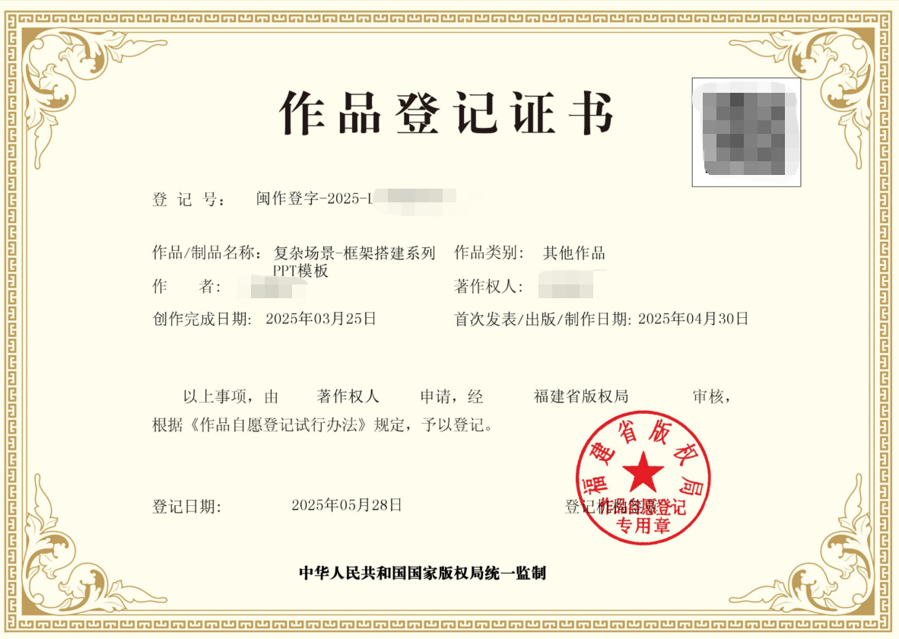
原创版权保护 侵权必究
本作品系开悟思维原创作品，已获国家版权局作品登记证书，仅供个人学习使用！

Slide 4

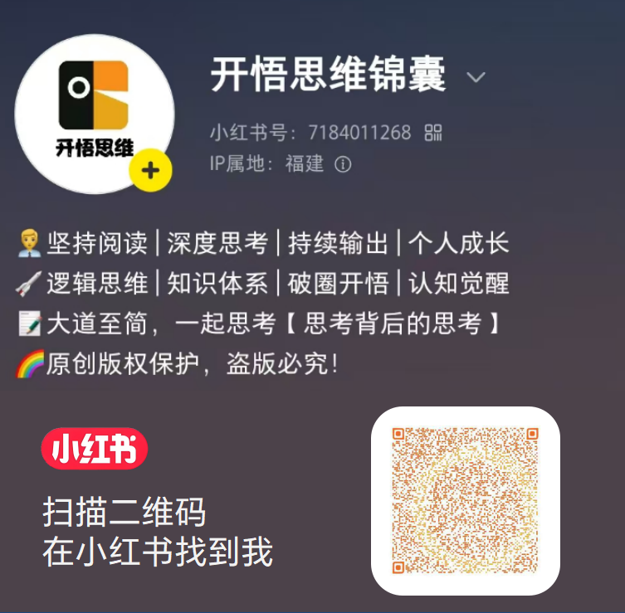
PPT模板使用过程中有任何问题
↓欢迎关注微信号，或小红书账号“开悟思维锦囊”↓

Slide 5
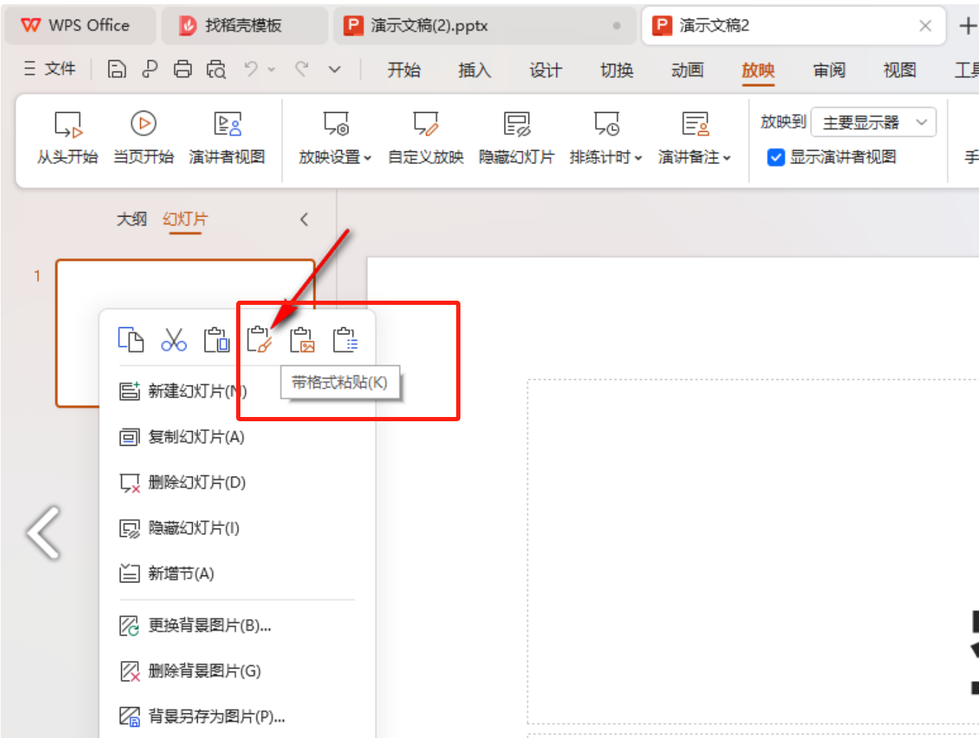
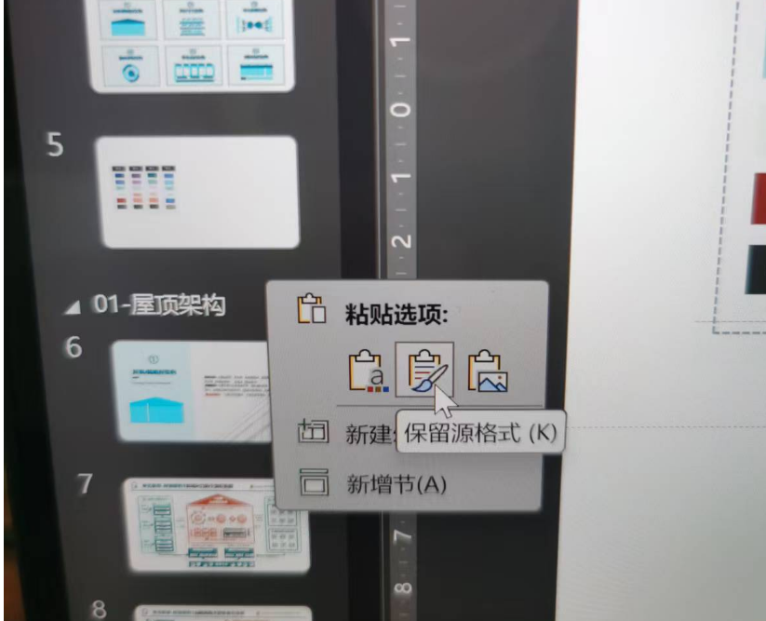
使用模板时：复制到自己PPT颜色变了怎么办？
WPS版本
office版本
复制PPT模板页面（也可多选页面），选择自己的PPT报告页面，右键点击选择“带格式粘贴”。
复制PPT模板页面（也可多选页面），选择自己的PPT报告页面，右键点击选择“保留原格式”。

Slide 6
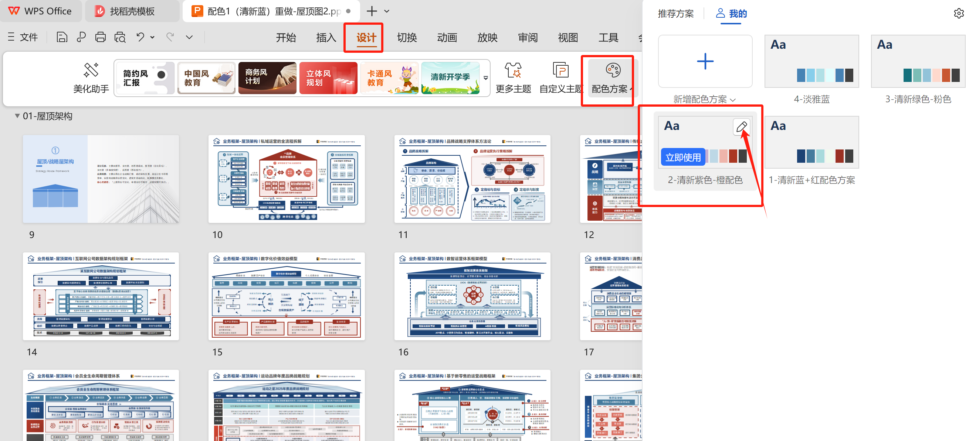
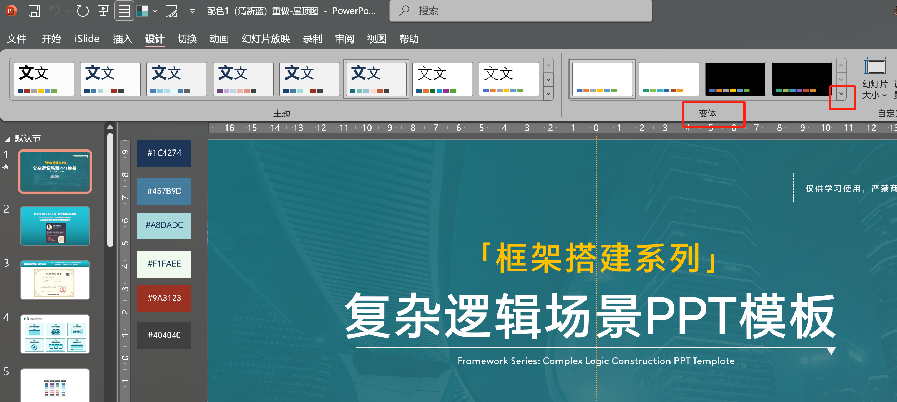
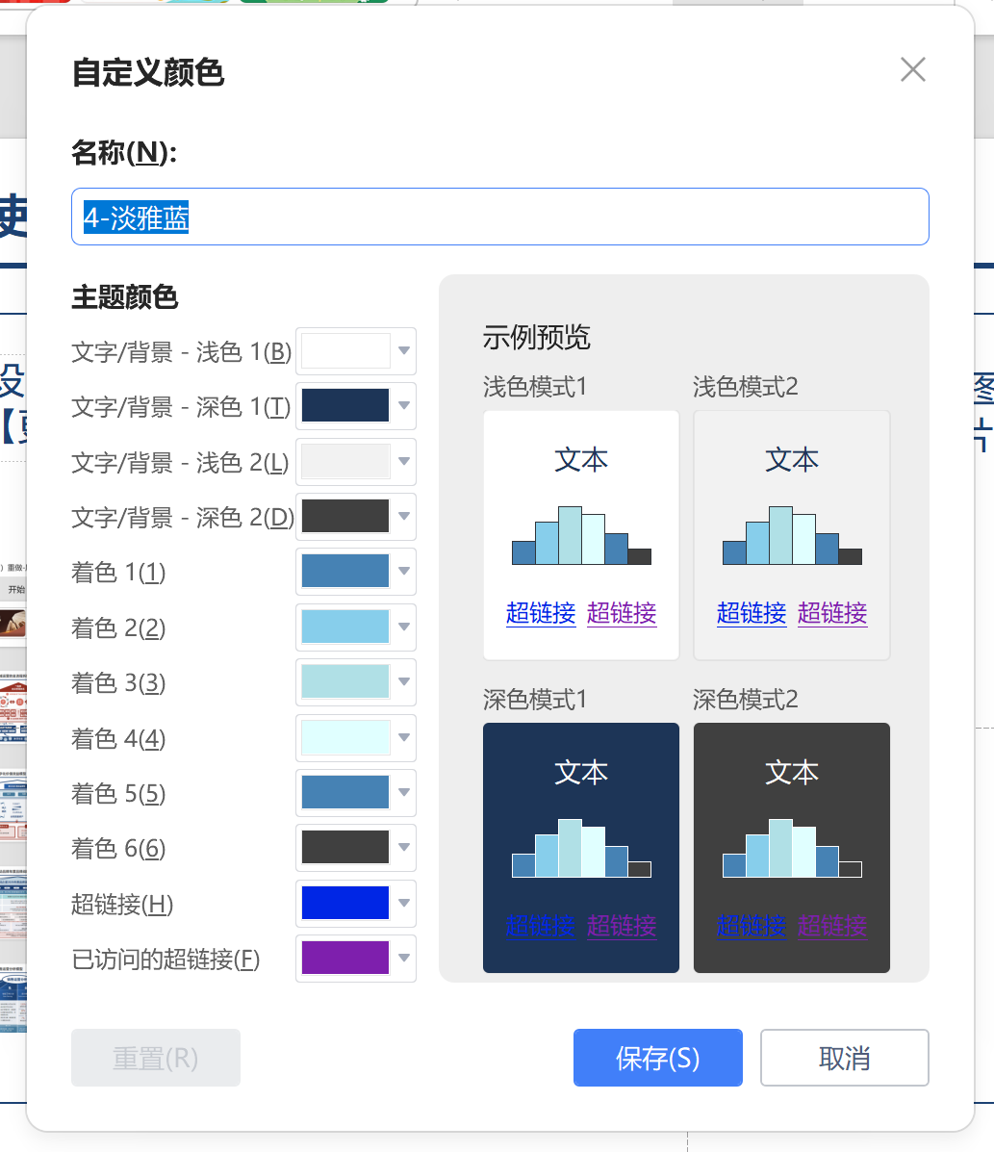
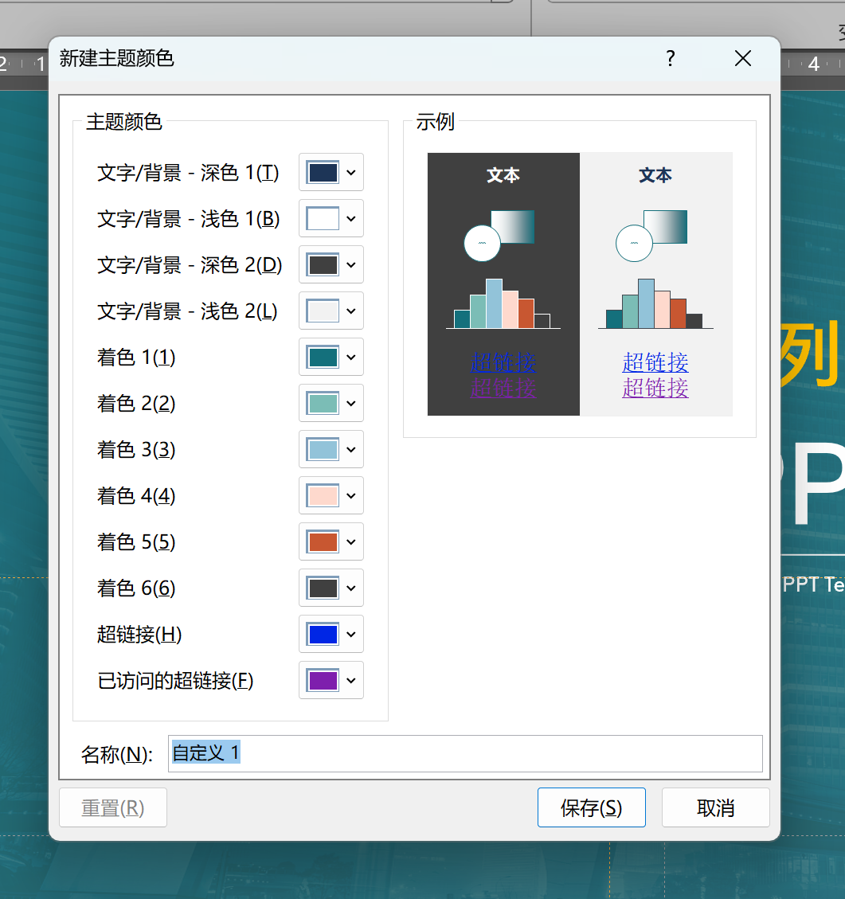
使用模板时：如何一键修改整套PPT的颜色？
WPS版本
office版本
① 点击【设计】选项卡，选择【配色方案】选项，选择【更多配色方案】，里面有本模板已经设定好的多种配色。点击【使用】即可一键全部替换。选择【自定义】也可配置自己的常用色。
① 点击【设计】选项卡，找到【变体】选择【颜色】选项，里面有本模板已经设定好的多种配色。点击其中一种颜色即可一键全部替换。选择【自定义】也可配置自己的颜色。

Slide 7
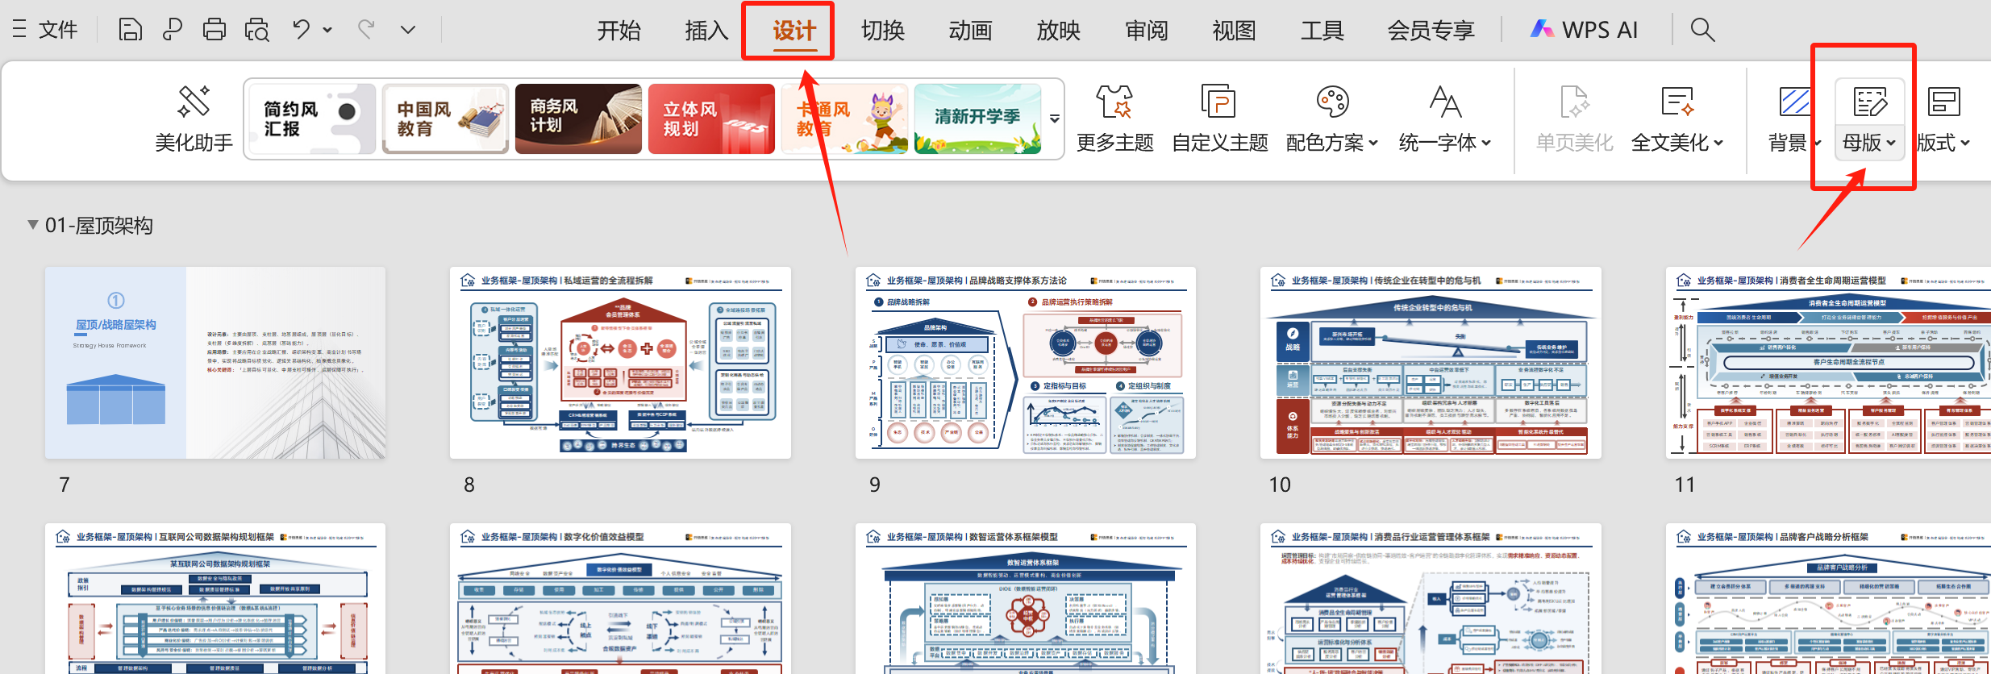
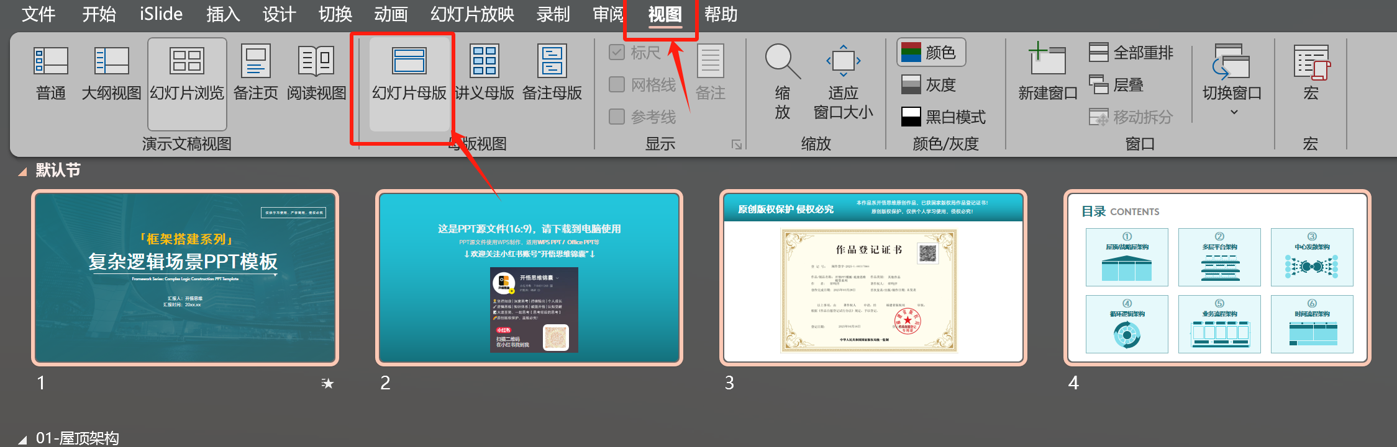
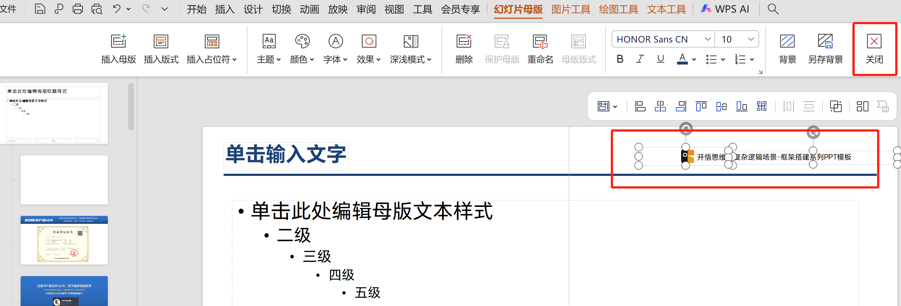
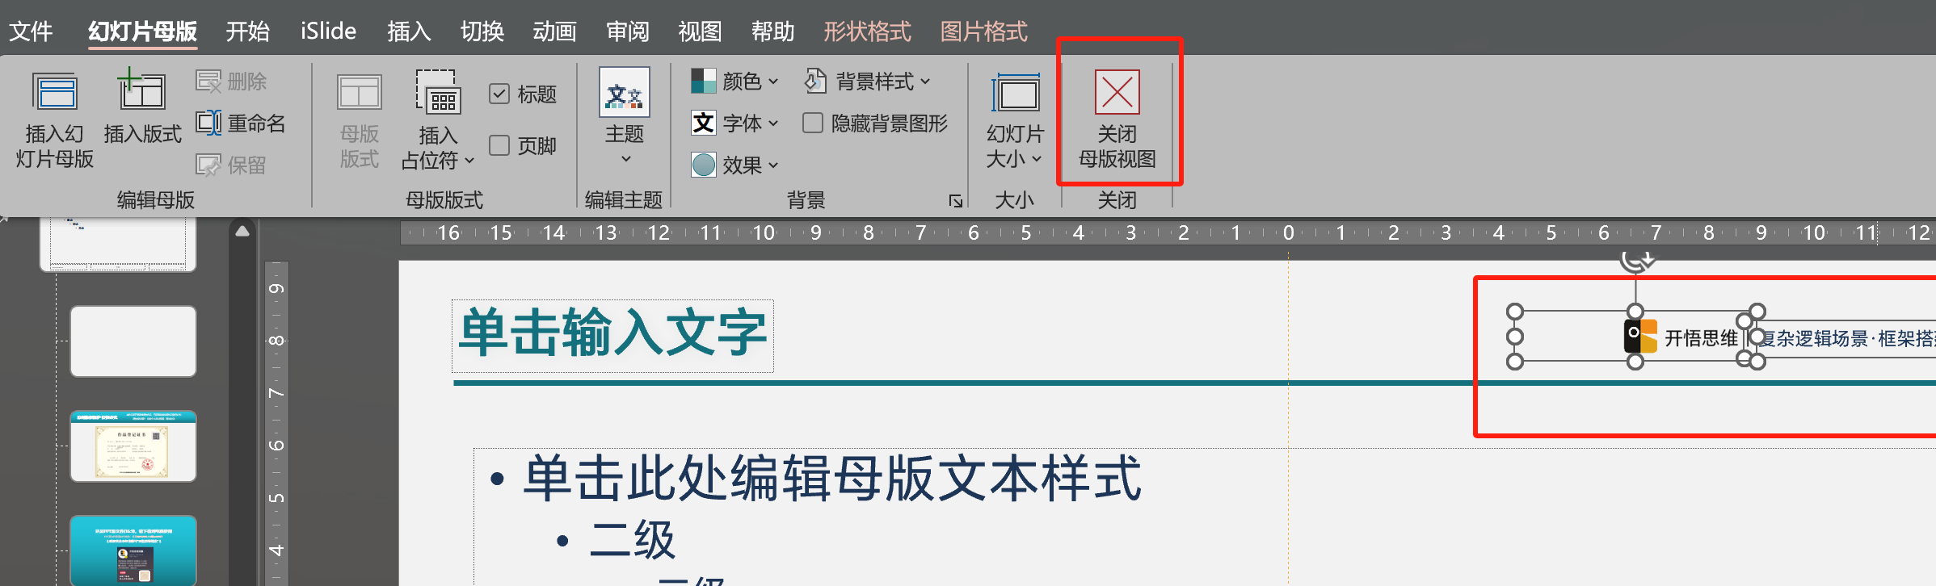
使用模板时：如何一键去除右上角的logo？
WPS版本
office版本
① 点击【设计】选项卡，选择【母版】选项，进入母版视图。② 进入母版视图后，右击logo选择删除，点击【关闭】幻灯片母版视图即可。
① 点击【试图】选项卡，选择【幻灯片母版】选项，进入母版视图。② 进入母版视图后，右击logo选择删除，点击【关闭】幻灯片母版视图即可。

Slide 8

目录
CONTENTS
①
②
③
屋顶/战略屋架构
多层平台架构
中心发散架构
④
⑤
⑥
循环逻辑架构
业务流程架构
时间流程架构

Slide 9

⑤
业务流程架构
设计元素：以具体业务为场景，分步构建流程逻辑，关键节点标注。
应用场景：主要应用如电商的流程优化、企业数字化改造的流程、企业战略汇报时的目标与执行路径，帮助您构建清晰、高效且可落地的业务流程图解。
核心关键词：「场景适配、主线流程构建、分层分模块扩展​」。
Business Process Framework

Slide 10















业务框架-业务流程架构 | 企业数字化转型实施流程
复杂逻辑场景·框架搭建系列PPT模板
第一阶段：战略蓝图规划
第二阶段：产品与客户开拓
第三阶段：运营与数据驱动
第四阶段：生态融合与持续进化
核心聚焦：定方向、绘蓝图
核心聚焦：显价值、触市场
核心聚焦：提效率、强内核
核心聚焦：拓边界、促共生
战略白皮书
实施路线图
投资与资源评估
智能产品/服务
数字化触点
客户数据平台
数据驱动
运营指挥中心
全价值链路协同
产品生态构建
商业模式颠覆
价值网络主导
明确企业数字化与智能制造的总体愿景、战略目标及转型的必要性。规划清晰的实施路线图，设定阶段性目标，评估投资与资源需求，并设计配套的组织变革方向。
实现产品的智能化升级,并构建以客户为中心的数字化触点，通过移动互联、数据分析等手段，实现精准营销、个性化服务与全程体验优化。
构建企业级数据平台，深化数据治理，形成“数据驱动”。 利用云技术，实现财务、人力、协同办公等管理流程的自动化与精细化。
跳出企业边界，通过平台与数据连接上下游合作伙伴、同业乃至跨界伙伴，构建协同设计、共享制造、供应链金融等数字化生态。
产品
财
服务
数据
0000
协同
服务
研发
设计
管理需求
新趋势
新挑战
新产品
咨询
精细化
运营
数字
营销
数字化
生态
业务需求
新机遇
新模式
智能
制造
供应链
网络
新生态
人
客户
物
生产
以业务价值演进为核心的数字化转型四部曲
物联网
移动互联
大数据
人工智能
云计算
罗盘+前哨+引擎=“新大陆”
关键技术支撑

Slide 11




业务框架-业务流程架构 | 产品研发项目总结复盘
复杂逻辑场景·框架搭建系列PPT模板
以用户需求为标尺，攻克 [技术难点] 等挑战，将 [需求案例] 转化为实用功能，生产环节严守质量
通过 [反馈渠道] 倾听用户声音，针对 [案例] 快速迭代，让产品随用户需求‘成长’，保持市场竞争力
调研
团队
第②环节
第④环节
痛点一：市场定位不精准
初期可能缺乏对目标用户和市场的深入调研，导致产品研发与市场需求脱节，影响后续推广效果。
产品
中心
市场定位
产品研发
宣传推广
推广反馈
项目四阶段
研发
中心
营销推广可能缺乏针对性，用户对新产品的认知度和接受度较低，初期销售表现不理想。
营销
团队
第①环节
第③环节
痛点二：推广策略效果不佳
调研部门深度挖掘市场空白，研发中心聚焦技术可行性，营销团队锚定目标人群，三方合力
联动 [推广渠道]，以 [营销活动] 为抓手，短期内实现 [数据] 曝光与转化，让产品快速‘出圈’
精准市场定位与用户细分
数据驱动的持续优化
有效的市场推广与监测
通过市场调研和销售数据分析，明确新产品的目标用户和市场定位，确保产品研发方向与需求匹配。
利用用户反馈和销售数据，不断调整产品功能和市场策略，实现迭代改进，提升用户满意度和市场份额。
制定科学的推广计划，结合用户调查和销售数据监测，及时评估效果并调整，最终实现营业额、用户满意度等的增长。

Slide 12
业务框架-业务流程架构 | 营销路径方法论框架
复杂逻辑场景·框架搭建系列PPT模板
把握人的价值，打通营销全路径
曝光触达
销售转化
心智绑定
流量
生意
扩圈
连接
转化复购
1
人+流量
2
人+内容
3
人+经营
潜客圈定，达人矩阵，精准投放，流量裂变。
IP场景化叙事，短内容+长内容，UGC建设
由人背书，引到销售将人汇聚，长效经营
＋
＋
＋
流量承接与优化。动态调整落地页内容，实时优化投放策略。
心智强化与互动深化。社群运营，情感化触点。
长效经营与复购激活。数据驱动复购，会员生态闭环。
浅层用户触达
深度用户交互
深度信任联结

Slide 13
业务框架-业务流程架构 | 私域内容运营核心流程
复杂逻辑场景·框架搭建系列PPT模板
私域的内容形态多样，我们以”柚子街”产品为例，围绕内容打造体系化的女性健康与生活方式服务，构建营销内容、核心内容和高净值内容的三层矩阵，通过品牌展示、认知加深、价值提升的层层递进，实现用户价值与产品利益的双向增长。
构建私域内容矩阵，分层渗透用户
内容产品化，传递整体价值
营销内容
核心内容
高净值内容
内容生产
公域场景为主
高频、短平快
公域+私域场景
中频、轻知识
私域场景
低频、系统性
打造付费会员专属内容（如《女性健康年度指南》），通过边生产边更新的方式，提高内容时效性。
场景：“付费会员健康指南”。
向最广泛的用户群体介绍女性健康管理工具、母婴用品及社区服务，提高品牌曝光。
围绕女性健康知识、育儿经验分享，通过渠道互动加深用户对品牌专业度的认知。
利用高净值内容与核心用户群体（如备孕女性、母婴达人）建立稳固联系，提升品牌价值。
品牌展示
认知加深
价值提升
用户服务
利用社区打卡、育儿知识测试等助学服务，强化用户粘性与内容交付质量。
场景：“育儿知识闯关测试”。
日常推送
孕期知识直播
主题分享会
经期提醒
产后恢复直播
妈妈副业创收坊
互动体验
母婴商品折扣
好物测评专栏
科学育儿训练营
通过线上妈妈社群+线下亲子活动，让核心用户（如育儿专家用户）成为内容共创者，实现价值裂变。
场景：“社群达人妈妈”。
健康顾问咨询
新手妈妈知识库
亲子沟通实战营

Slide 14
业务框架-多层平台架构 | 客户引流传播路径图
复杂逻辑场景·框架搭建系列PPT模板
引流
激活
留存
收入
传播
Acquisition
Active
Retention
Revenue
Referral
用户触点收口
公域池
私域池
外部
＋
内部
私域
创收
公私域
传播
社交媒体
抖音直播
电商平台
汽车垂媒
小程序
公众号
企微/个微
粉丝群
例：企业微信等；
特征：灵活可延展、已配套成熟应用模块、赋能经销商。
例：自建APP等；
特征：针对企业的定制化场景，可直接连接内部中台。
持续挖掘
用户价值
口碑裂变
涟漪传播
花盆式
双中台
汇集数据
用户分析
数智决策
统一运营
多点管理
数据中台
业务中台

Slide 15

业务框架-业务流程架构 | 产品服务体系业务流程
复杂逻辑场景·框架搭建系列PPT模板
产品&服务
体系框架
①
产品
体系
②
服务
体系
涵盖教学交互显示终端、移动授课终端、智慧学习终端及校园文化传播终端，同时包括音频采集与扩音设备，全面支撑课堂教学、校园文化展示等多元场景。
涵盖互动教学、班级管理等教学应用，教学管理、学情分析等管理系统，以及数据采集整合服务，旨在深度优化教学管理、学情分析与家校互动，推动教育数字化发展。
教师专业发展服务
教师发展培训服务及平台
教师发展培训可视化平台
数学化教学硬件
数字化教学应用
教学交互显示终端
录播系统
应用融合
应用融合
互动教学应用
录播应用
移动授课终端
音频采集设备
服务支持
服务支持
班级管理应用
在线教学工具
智慧学习个人终端
扩音设备
微课制作应用
在线授课工具
数据赋能
数字校园文化宣传终端
教学配件
智慧课堂教学应用
在线作业工具
小数据管理系统
教学管理系统
校园物联网系统
数据融合
数据融合
学情分析系统
数字校园设备管控系统

Slide 16

业务框架-业务流程架构 | 人才数字化建设流程
复杂逻辑场景·框架搭建系列PPT模板
整合产业信息互通互联，实现生态资讯对接融合
外部生态平台
教培方
技能评定
教学内容
各行业相关
产业链
行业资讯/服务
行业机构
社会人才
同行资讯
社群网络
行业标准
市场需求
企业雇主
人才资讯
数字信息流
数字信息流
岗位信息
地方政府及
部委
政府机构
人力服务
人才招聘
产业链
地方资讯
就业资讯
数字化平台
数字化平台全面打通产业各主体，实现职业教育主体间信息流闭环
提升效率
加快信息传递
信息透明化
行业规范化监管

Slide 17
业务框架-业务流程架构 | 自媒体内容社区运作流程
复杂逻辑场景·框架搭建系列PPT模板
内容投放预算
广告代理商/营销服务商
业务流
资金流
内容投放需求
内容合作
内容合作费用
互联网自媒体
内容社区
内容展示
品牌主
内容合作
用户
内容板块布局
内容形式布局
广告营销
流量采买
佣金分成
其他B端付费项
内容付费
商品购买
会员费用
其他C端付费项
商业合作管理
创业者激励
数据技术支持
制作费用/佣金
内容合作
内容合作
佣金分成
内容付费分成
MCN
挖掘、培养、管理
内容生产方
分佣

Slide 18
业务框架-业务流程架构 | 客户分层运营全景图
复杂逻辑场景·框架搭建系列PPT模板
分层运营
建立触点
促进活跃
关键动作
运营方向
执行策略
销售端
构建潜客基盘
借助活动、公域传播邀约客户入店体验
销售人员
销售人员建立信任后，有序运营，给予福利券赠送新客户权限，鼓励加微动作。
①销售在接待环节加入私域；
②购物前沟通流程可监控；
③后续衔接转入服务私域。
潜客
加
潜客入池盯转化
服务端
接待保客基盘
内容持续种草，持续二次购买，现场接待服务
根据消费能力、行为偏好等建立分级标准，同时设立分级服务项目标准，采用对应层级标准化的接触与服务。
①客户购物习惯引导与培养；
②日常的小红书等内容种草；
③客户促销活的推送营销；
④节假日、生日的特殊关怀。
保客
服务人员
留
保客留存盯复购
忠诚
关注忠诚客户群体，通过线上的活动促销、储值卡等粘性产品渗透提粘性，提升客户稳定性。
①高价值客户邀约新体验；
②券到期客户邀约到店使用；
③储值客户邀请新冲赠送；
④特别活动偏好客群邀约。
客服端
维系忠诚基盘
客户标签化运营，会员卡等粘性产品绑定，高价值创造
客服人员
养
高价值
超级客户
① 圈定高价值人群，集中服务资源，适配特色服务；
② 发展客户裂变，通过转介绍激励政策发展分销制；
③ 个性化服务流程策略制定执行，节点关爱全覆盖；
④ 管理层紧盯超级客户，深度挖掘运营其价值贡献。

Slide 19
业务框架-业务流程架构 | 客户全生命周期运营流程
复杂逻辑场景·框架搭建系列PPT模板
环节
客户线索
线下销售
客户留存
线上销售
流失唤醒
培育忠诚
客户
旅程
流失客户
潜在客户
沉默客户
线上商城
首次进店
确定销售方案
购买成交
会员活动
活动推送
核心高价值客户
加入会员
二次购买
传播
获取产品信息
新客户
激活卡券
市场推广
活跃客户
运营
场景
公域投放
私域投放
品牌消费者场景：新品发布、人群破圈、会员复购…
曝光
点击人数
短视频/直播观看人
数店铺商品刘览/无品牌搜索人数
互动/订阅/试用/
浏览/搜索人数
入会未购
收藏加购/购前咨询人数
UD/流量宝/
品牌一方
首次购买人数
非会员复购
人数非会员口碑传播人数
会员复购
人数会员口碑
传播人数
基础
指标
运营
指标
人群触达率/触达频次/人群流转率/心智份额/兴趣度
外投洞察/二次追投/人群流转率
人群触达率/达频次/人群流转率/LTV

Slide 20



业务框架-业务流程架构 | 不同阶段车企竞争力分析
复杂逻辑场景·框架搭建系列PPT模板
供需时代
①“供不应求”
②“供需平衡”
③“供需错配”
④“再平衡”
车企视角下的
业务竞争逻辑
“供不应求”时代，卖方市场；
产品质量过硬即可实现销售，车企最大的挑战是技术壁垒与产能限制。
“供需平衡”时代，竞争加剧；
量产规模降低成本与价格，全国范围内的市场需求提升；竞争格局固化；相同细分市场内的产品日趋同质化；
车企扩大和下沉渠道以抢占市场份额。
“供需错配”时代，买方市场；
价格战的时代已过，产品供大于求伴随消费者需求提升，“客源流量”的获取是关键；
车企通过个性化产品打造和品牌亲密度培育，获取高价值线索流量支撑变现。
不同阶段车企
所属核心竞争力
产品力
渠道力
用户运营力
指汽车作为一个产品的技术核心、功能、质量等方面的竞争力
指经销网络覆盖的地域广度和多级渠道分布的深度，以及渠道营销与服务质量
指以用户需求为核心，培养和维系品牌与用户亲密关系的精益化运营能力
当前时代
各时代下的
车企破局之道与主要的经营价值目标
第1级驱动
产品力
产品力+渠道力+用户运营力
第2级驱动
产品力+渠道力
第3级驱动
—“产品为王、技术引领”
—“渠道为王、抢占市场”
—“用户为王、共赢共生”
通过技术创新，推出质量与品质过硬的产品，建立品牌护城河
拓展渠道以提供便捷优质的营销服务体验，获得客户认可，形成附加价值。
从用户需求出发布局品牌生态，实现业务线索与品牌用户流量的双变现
全量用户流量价值
价值裂变+
生态衍生变现
业务线索价值
新车、二手车客户
产品变现
业务线索价值
全量保客
服务变现
业务线索
价值
全生命周期
业务变现
产品变现

Slide 21

业务框架-业务流程架构 | 业务流程路径设计
复杂逻辑场景·框架搭建系列PPT模板
产品设计阶段
生产管理与物流
按需指派工厂端人员配合业务咨询
生产基地
生产管理与物流中心仅提出产品的输入与输出诉求；
业务部门未充分整理需求并清晰反馈给IT部门和供应商
业务诉求提出
业务咨询
未对产品构建提供足够
未对诉求进行梳理总结，
导致部分需求未被充分引入
产品
开发
阶段
供应商
IT部门
IT部门未与业务部门充分沟通业务诉求，盲目“大干快上”，企图借用供应商能力通过产品的牵引
产品定义和开发高度依赖供应商
未与生产管理与物流中心沟通业务诉求并形成便于供应商理解的产品语言
产品
开发
阶段
项目延期
预期希望实现的项目目标未达成，各基地仍然各自为战，各自进行按月的排产。
……
资源浪费
传统ERP和新ERP系统同时运营，执行主要依靠传统ERP系统，新ERP系统仅支持业务验证。
……

Slide 22
业务框架-业务流程架构 | 企业构建降本增效流程
复杂逻辑场景·框架搭建系列PPT模板
核心挑战：公域流量成本高
第一环节：精准狙击
（公域平台流量运营+品牌事件营销）
第二环节：高质承接
（私域流量与用户价值运营）
第三环节：价值裂变
（品牌活动运营+实体同城获客）
AI动态出价与
创意优化
AI动态出价与
创意优化
无缝引导至私域
个性化”欢迎旅程”与智能体即刻服务
AI识别高潜力
KOC
设计“微任务”激励漏斗与线下快闪体验
智能中枢：决策与调优（智能运营指挥中心）
AI动态出价与
创意优化
价值度量与归因分析
动态调整飞轮各环节策略

Slide 23
业务框架-业务流程架构 | 运营流量转化策略流程
复杂逻辑场景·框架搭建系列PPT模板
针对性营销召回
蓝V企业号
私域粉丝积累
流量获取
活动造节
粉丝复购
引流品
利润品
关注
粉丝沉淀
自然流量
视频流量
获取公域
抖音团购/直播
抖音种草视频
抖音销售GMV
同城流量
帐号标签
权重提升
订单转化
粉丝复购
账号关注
内容驱动，流量升级
品牌内容力/影响力
同城/周边人群爆光
用户复购
持续
加热
达人带货/直播
订单转化

Slide 24
业务框架-业务流程架构 | 运营流量转化策略流程
复杂逻辑场景·框架搭建系列PPT模板
支撑中心
包片负责人
管理人
设计院、监理
客户经理
县网络部
设计院
投资审核
客户经理
支撑中心
通过
业务需求
业务受理
方案设计
建设管理人
方案会审
签约
协议备案
方案审核
通知
入围施工单位
全业支撑中心
物料管理人员
通知
支撑中心
支撑人员
管理人员
进场施工
物料申请
资管录入
资料上报
进度上报
出库配发
派工
物料领取
监理公司
四方签字
市公司全业务中心
验证交维
账务报账
转资
决算交付

Slide 25
业务框架-多层平台架构 | 全域智能营销体验升维
复杂逻辑场景·框架搭建系列PPT模板
通过系统化拆解了生态型媒体平台如何通过数据-技术-场景三重革新，重构智能营销价值链，最终实现用户感知与商业价值的双升级。
投放策略
充分分析用户数据,赋能广告投放
数据层面
系统层，
拥有更深层的对核心数据感知能力
硬件本身
数据拉通、
数据归一、
数据标签
广告
主侧
广告形式
根据投后数据分析,调整广告形式,降低用户广告感知度,让广告更软、更原生的出现
应用软件
用户行为
用户侧
更懂用户
推荐更精准、更个性化,决策更高效；跨端/跨平台的无缝衔接；覆盖情绪价值:减少推送或推送低广告痕迹
相互成就
直接推动
反哺
广告
主侧
广告制作
短期,辅助广告内容生成,如文案、图片等;长期,辅助投放决策
技术层面
云服务
促进统一底层架构，推动各参与主体在硬件层、系统层、软件层、内容层上活动的协同、连接
大数据
跨端/平台投放
促进跨屏/跨终端广告内容延续呈现成为可能,增强用户重复记忆
以更低成本、更高效率的成本促使广告素材适应不同终端投放
AI
……
用户侧
互动更立体
互动方式上,眼动/手势识别、裸眼3D等增强用户体验与沉浸感
视觉感官上,更加具有美感,提升欣赏性
间接释放
潜力层面
原有市场开发度提升;数据层面的注立与完造后,生态型蝶体平合特更了解平台上相关参与主体,提升了广告位、广信形式等方面的优化空间,营销能力焕发新机；
新的求场操械挖据。核心参与主体的活动临故画后,其痛的常求有望被发现,意味着可通过更多将在触点可的达并满足其滞求。

Slide 26




业务框架-多层平台架构 | 数字支付+生态业务流程
复杂逻辑场景·框架搭建系列PPT模板
“支付+”生态
数字支付
场景SaaS
数字营销
增值业务
开发者伙伴
应用上架
收单合作伙伴
SaaS应用
"行业垂直解决方案"
解决方案获取
数字化升级
商户
应用开发者
数字开放平台
银行
入驻
场景合作需求
SaaS软件商
第三方支付
标准输出
传统软件商
入驻
派单
聚合支付商
消费者
接口服务商
基础支付
"稳定高效支付通道"
场景实施伙伴
"定制化落地全链路服务"
行业支付商
场景需求
能力输出
围绕“支付业务流→ 生态协作流→ 商业价值流”，构建数字支付+新生态

Slide 27
业务框架-多层平台架构 | 企业数据化转型逻辑图
复杂逻辑场景·框架搭建系列PPT模板
支撑企业数字化转型的基础数据统一，推动企业数字化转型中的业务可视化
价值
数据分析
企业数字化转型阶段
战略分解落地
聚焦经营重点
全价值链可视化
智能报表中枢
数据运营
数据服务
驱动创新
HR
财务
市场
运营
智能决策
数字化人才梯队建设
数字化文化培育
AI驱动业务转型
聚焦转型内生力
计划
采购
制造
数字化转型体验升级
全场景覆盖
角色化转型工作台
业务自主用数驱动转型
研发
品质
数据洞察
数据平台
营销
终端
储运
数据治理
云原生数字基座
低代码开发平台
数据资产管理平台
智能化平台运营
数字化转型治理框架
数据血缘溯源
痛点
数据资产管理混乱
数据孤单普遍存在
数据治理体系欠缺
数据分析不成体系
数据价值急待释放

Slide 28
业务框架-业务流程架构 | 思考问题的框架方法论
复杂逻辑场景·框架搭建系列PPT模板
逻辑思路
提出问题
分析问题
解决问题
内涵认识
方法设计
实践验证
目的
技术
路线
框架
构建
功能区调研
与意见反馈
研究主要内容框架
内涵
背景
研究
总论
典型功能区
侧重点分析
低碳生态规
划侧重点
依据
分类
典型功能区
指标体系设计
指标研究反馈
与应用建议
研究结论
研究综述
路线
特点
指标
设计
标准
量化
指标应用建议
研究方法
整体统筹
理念先导
方法科学
价值多元
理论研究与实践验证结合
目标导向与问题导向结合
类型研究与比较研究结合
专业领衔与公众参与结合
理论研究
目标导向
层次分析与归纳演绎结合
专业领衔
与实践验证结合
与问题导向结合
定性研究与定量赋值结合
公众参与结合

Slide 29
















业务框架-多层平台架构 | 系统业务流/数据流原理
复杂逻辑场景·框架搭建系列PPT模板
用户
服务
ERP系统
商品中心
会员中心
推荐中心
Enter your title
业务
中台
支付中心
工单中心
消息中心
电子商城
功能服务
交易
服务
采购系统
评价中心
物流中心
渠道中心
Enter your title
输入
营销中心
用户中心
库存中心
消息
服务
服务
能力
POS系统
基础数据管理
支撑
Enter your title
用户基础数据
交易主题域
数据服务
支付
服务
数据
主题域
商品主题域
PLM
商品数据
可视化大屏
数据中台
用户主题域
Enter your title
数
仓
订单数据
报表
服务
数据地图
支付数据
数据治
理套件
数据模型
WMS
Enter your title
位置数据
数据质量
智能推
荐服务
会员系统

Slide 30

业务框架-业务流程架构 | 构建全链路数字营销能力
复杂逻辑场景·框架搭建系列PPT模板
创意生产
精准定向
智能投放
深度转化
线索管理
搜索场景
目标转化
创意中心
定向优化
App下载
表单提交
线索沉淀
关键词 词包
（标题、图片、视频）
网址 商品
（关键词推荐、自动定向）
App激活
咨询
线索分析
内容创作平台
智能创意
推荐场景
深度转化
（动态创意、程序化创意）
页面洞察
用户标签
留存
付费
ROI
智能出价
授信
下单等
线索运营
定制人群包
全链路数据打通
驱动投放效果持续优化
全方位智能引擎
触达海量用户
全环节优化赋能
提高诊断优化决策效率
构建数字化全链路一站式投放平台，全环节、全访问赋能业务增长

Slide 31
业务框架-业务流程架构 | 会员体系框架流程
复杂逻辑场景·框架搭建系列PPT模板
用户触达
%
考核指标
方法
通过广告投放、社交媒体推广、搜索引擎优化等方式，吸引更多目标用户进入会员系统。
App访问量
注册用户数
数字媒体广告投放
SEO优化
社交媒体内容创作
品牌合作
广告ROI
考核指标
资源支持
用户促活
%
考核指标
方法
将用户从注册变为真正的活跃用户，可以通过发放优惠券、赠送礼品等方式鼓励用户首次购买；另外，可以通过用户引导和教育，加深用户对品牌的认知度和信任感。
活跃用户数
新用户转化率
日活月活
在线时长
资源支持
优惠券发放
线下实体店活动
用户引导教程
商城积分
用户留存
%
考核指标
方法
留住现有用户，可以通过定期发放专属优惠券、积分等奖励机制，及时了解用户需求并提供个性化服务等方式来提高用户粘性，增强用户满意度。
用户留存率
复购率
登录频次
考核指标
资源支持
CRM系统建设
VIP会员服务
专属客服
数据分析师
用户转化
%
考核指标
方法
促进用户转化，提高订单量和订单价值。可以通过定期推送产品推荐信息和满足用户个性化需求的宣传手段来增加用户消费频次和精准转化目标用户。
订单成交量
销售额
客户生命周期价值
资源支持
电商渠道
产品设计师
优质供应商
物流合作伙伴
口碑传播
%
考核指标
方法
利用现有客户的口碑影响力，吸引更多潜在客户。可以通过现有用户推荐返利、社交媒体用户UGC等方式，鼓励用户进行品牌口碑传播。
引导新注册用户数量
受邀用户订单成交量
资源支持
社群运营及奖励方案设计
口碑营销策划投放
客户体验管理
社交媒体内容创作
TRR 快时尚品牌策略洞察
建设基于AARRR的会员运营体系

Slide 32
业务框架-多层平台架构 | 客户运营计划全景图
复杂逻辑场景·框架搭建系列PPT模板
拉新
激活/留存
变现/推荐
01
03
04
05
06
线上
流量分发
成长体系
付费/续费
内容裂变
垂直媒体
内容
功能
注册
标签
测评
售货
订阅
唤起意愿
SEO/M
打卡
任务
荣誉
选择素材
搜索
高潜预警
头部KOL
01
落地页面
分类列表
05
分群引导
线上
微博抖音
首页
社交体系
跳转路径
详情页
点赞
收藏
关注
流失预测
微信公众号
栏目专区
个性召回
朋友圈分享
企业微信
评论
私信
小组
微信群分享
个人收藏夹
分佣
广告平台
活动
First one 智能推荐系统
07
积分
02
线下
UGC
获取
消耗
08
发布内容
粉丝互动
组织管理
奖励收获
会员互换
线下媒体
积分商城
应用场景
我的
全易兑换
异业合作
大曝光
活动运营
粉丝增长
流量广告
DMP
分群曝光
定位KOL
粉丝培育
用户池

Slide 33
业务框架-多层平台架构 | 品牌供应链升级路径
复杂逻辑场景·框架搭建系列PPT模板
生产物流一盘货
全渠道供应链升级（线上+线下）
推动在生产环节的需求与库存统一管控
官网/APP
电商
部门
线上供应链升级
TP/经销商
用户
原材料
供应商
公域电商
ODM
一级
经销
二级
经销
……
线下供应链升级
门店
原材料
供应商
Brand
销售
公司
品牌
线下供应链升级
自有工厂
KA
门店
原材料
供应商
新零售
部门
数字门店
自有/加盟/合作

Slide 34
业务框架-业务流程架构 | 会员运营管理流程
复杂逻辑场景·框架搭建系列PPT模板
财务管理组
2
技术维护组
1
会员关系管理组
运营管理组
增量客户
吸引
入会
服务流程
客户分析
会员网站
APP
小程序
入会管理
沟通接触点管理
客户忠诚度分析
存量客户
分级
入会
成为会员
沟通渠道
客户价值分析
车主维系与关怀
流失客户分析
5
会员等级与权益
异业联盟
合作伙伴管理组
会员积分管理
客户关怀服务提醒
客服中心
微信
短信
分析
整体规划
会员管理系统
客户投诉
会员信息提醒
跨业态/企业营销活动、
品牌主题类活动
合作伙伴管理
奖励品管理与信息发布
会员商城促销
协同内容
集团
跨业态/企业营销活动、
品牌主题类活动
会员权益设计
营销服务类活动
协同配合
产品、服务优势教育
子公司
兴趣类、亲子类活动
沟通内容协同配合
协同
配合
营销活动协同配合
3
4
市场活动管理组
奖励品管理组

Slide 35

业务框架-业务流程架构 | 产品设计探索过程
复杂逻辑场景·框架搭建系列PPT模板
E1 开发营销策略
E2 执行营销计划
E3 衡量营销效果
E4 改进
营销策略
iStar
从4E升级到强化洞察及战略开发的执行链路
强化对战略与策略层面关注
更明确地引导前期洞察方向
营销执行维持不变
基于实操的紧密性将营销效果
与策略优化合并
Insight
营销洞察
Strategy
营销战略
Tactics
营销策略
Action
营销执行
Result
复盘及优化
营销洞察
Insight
营销洞战略
Strategy
营销策略
Tactics
营销执行Action
复盘及优化
Result
iStar
成长定位
京东平台上
品牌成长定位
结合定位的
战略确认
Match
品牌成长定位的
保持与跃迁
能力评估
营销能力及具体
指标表现诊断
基于评估设定
营销目标
过程中进度
表现监控
差距要素的
识别与提升
Assess
策略匹配
匹配的营销
策略与打法
京东营销产品
工具的应用
品牌重点关注项的
策略与打击
Practice

Slide 36
业务框架-业务流程架构 | 活动策划执行流程
复杂逻辑场景·框架搭建系列PPT模板
策略
步骤
活动策划
预算制定
供应商协商
宣传推广
核心事项
场地
方案制定
经费评估
渠道投放
Brand marketing
Brand marketing
设备
嘉宾
Brand marketing
负责
部门
策划部、设计部
财务部
行政
嘉宾、主播A
主播B、运营部
财务
法务
品宣部、设计部
确定活动目标
详细经费估算
场地选择规划
宣传计划制定
具体方案
确定明确想要达到的效果
仔细评估所有可能的费用，包括场地租赁、物料制作、嘉宾费用等
选择满足活动规模和主题的场地
制定详细的宣传计划，明确使用的渠道和推广方式
制定策划方案
设备嘉宾协调
制定详细的策划方案，包括主题、内容、执行步骤、时间表等，确保全体团队对活动有清晰的认知
经费排优先级
统筹协调所有所需设备，确保在活动中运作顺畅。同时，妥善安排嘉宾出席，并提前进行沟通
宣传物料设计
确定经费分配的优先级，重点考虑对活动成功至关重要的方面
设计引人注目的宣传物料，包括海报、传单、社交媒体图像等

Slide 37

业务框架-业务流程架构 | 人群全路径运营模型分析
复杂逻辑场景·框架搭建系列PPT模板
渠道选择
公域
认知
兴趣
首购
复购/分享
PART 01
PART 02
PART 03
PART 04
发送者在编码信息时可能未能准确表达其意图
步骤繁多，导致效率低下
甚至可能影响工作质量
项目进度管控确保项目按时完成的关键环节
会影响企业的运营效率和团队的整体表现
趋势货品
技术问题
信息过载沟通渠道不畅
过多的审批环节
缺乏明确的指导
制定详细的项目计划
确定关键路径和关键活动
明确共同目标
建立清晰的沟通渠道
付费广告与内容种草
双渠道驱动
沟通渠道的选择不当或信号不好
可能导致信息丢失或延迟，技术故障不兼容可能导致信息无法传输
使用软件自动化繁琐的重复性
任务，减少不必要的文档工作，采用电子化管理
使用甘特图、任务看板等工具监
控项目进展，及时调整工作计划及时评估其对项目进度的潜在影响
确保所有部门都朝着组织的整体
目标努力，设定明确的项目目标和阶段性里程碑来保持团队一致性
开展矩阵
品牌特秀
商业广告
私域沟通
站外
持续曝光
品牌
认知强化
高端
悦享者
直播间专属
限时权益
真爱会员
复购
高端货品
先锋
者
资深
用户
首单
付费广告
活动
玩法透出
产品
强化创新
正装买赠
搜索场域
做站内承接
活动节
前催付
品种心智种草与货品推荐
企业可以根据自身业务特点和用户特性，选择合适的人群差异化运营模型，实现更精准、更有效的用户运营

Slide 38















业务框架-多层平台架构 | 系统数据架构流转图
复杂逻辑场景·框架搭建系列PPT模板
数据采集挖掘架构图
浏览数据
配置系统
HADOOP
数据收集
AGENT
AGENT
数据处理
点击数据
离线计算
数据传输
视频数据
爬虫系统
API
APP数据
COLLECTOR
机器学习
数据统计
内容推荐
数据应用
精准投放
用户画像

Slide 39
业务框架-多层平台架构 | 客户触达与转化路径图
复杂逻辑场景·框架搭建系列PPT模板
公司与员工客户产生触达的手段
潜在客户
内容宣发
活动营销
游戏玩法
权益引导
广告投放
渠道合作
平台内容
既往客户
小型产品说明会
沉睡客户
私人场景
公共场景
商业场景
品酒会
渠道客户
家庭私宴
公司平台
客户权益介绍会
信息流广告
转介绍客户
朋友聚餐
社群营销
KOL投放
客户服务宣导会
新开发客户
个人交际
好友介绍
搜索广告
高端权益会
社交平台
个人IP
异业合作
激发客户
产生购买行为
触达
吸引
转化
提炼曝光
内容价值优势
利用内容
产生购买关系
价值刺激
促进行动意愿
产生内容
提升消费转化

Slide 40
业务框架-业务流程架构 | 活动策划执行流程
复杂逻辑场景·框架搭建系列PPT模板
广泛性
平台获客
导入
是
培育线索池
客户跟进
否
可能性
基础奠定阶段
基础奠定阶段是为新计划、项目或事业做准备和基础工作的阶段
领取
是
有效线索
公海池
用户
否
稳步发展阶段
市场份额增加、运营效率提高、利润增长，需要加强管理、拓展市场、提高质量。
转化
是
签单过程
签约合同
市场
否
快速提升阶段
实用性
项目、事业或企业进入高速增长和扩张的阶段，同时注意控制风险、为成熟稳定做准备。
售后
售后管理

Slide 41

业务框架-时间流程架构 | 刻意练习学习法流程
复杂逻辑场景·框架搭建系列PPT模板
第四维-行动思维
刻意练习
目标
①确定目标
专注于做一件事
＋
S
专注
方法
SMART
目标法
安静的学习环境
②持续专注
不断重复
T
M
＋
时间管理工具
有效训练量
R
A
良好饮食和睡眠
调节回路=刻意练习
差距
不断修正自我以达成目标
突破
③突破舒适区
－
Keep
需要保持的
Improve
需要改进的
力
力
④复盘反馈
KISS复盘法
舒适区
技能水平
Stop
需要停止的
Start
需要开始的
学习区
困难区

Slide 42
业务框架-业务流程架构 | 产品经理需求设计思路
复杂逻辑场景·框架搭建系列PPT模板
好的质量
对的方向
实现效果
发现问题
定义问题
构思方案
交付方案
方案落地
发散
收拢
发散
收拢
专家走查
头脑风暴
竞品分析
四象限法
场景/用户分析
流程图
运营数据
KANO模型
行业趋势
信息架构
信息设计
沟通/走查
交互走查
需求
方案
战略
用户访谈
用户体验地图
范围
HWM分析法
结构
导航设计
框架
可用性测试
表现
研发
测试
意见反馈
SWOT分析
目标分析
A/B测试
目标导向
质疑&调研
思考&总结
发散&构思
原型&实现
研发&实现

Slide 43


业务框架-多层平台架构 | 用户全链路行为营销优化
复杂逻辑场景·框架搭建系列PPT模板
对比品牌/车型连接用户关系分布于理想形状的差异，寻找用户结构优化发力点，针对同样品牌下的特定车型，在不同的触媒范围、产品生命周期的不同阶段，会有不同的推荐形状来帮助品牌定位营销症结，规划未来运营方向。
广告曝光
浏览内容
观看视频
点击广告
有效阅读
点赞内容
访问 车型页
访问 车友圈
搜索车型
拨打400电话
线上 留资
认证车主 非负评论
发布 口碑
感知
好奇
询问
行动
用户
观看直播
车型卡片曝光
转发内容
正向评论
关注 车型
参数 对比
联系 销售
发布提 车作业
发布 用车

Slide 44
业务框架-多层平台架构 | AI项目管理流程图
复杂逻辑场景·框架搭建系列PPT模板
检查点#6B
了解客户需求
建立使用案例和业务效益
制定数据战略
整理正确的数据以实现您想要的结果。然后确定如何将这些数据整合在一起，为您的人工智能战略提供动力
您是否能够重用您刚刚创建的功能，以针对其他优先级用例提供价值？如果没有，您可以进行哪些调整来扩展该功能的使用？
促使高级利益相关者认同新的旅程
开始
分析影响
审查战略和用例，并提供范围和时间表。
用您的可重用特性支持额外的用例，从而使价值倍增
6B
6A
检查点#1
价值+战略
检查点#6A
你已经定义了你的数据和人工智能策略吗？你知道你期望实现什么价值吗？
确保您的设计机构审查并批准
使用案例和功能，以及敏捷开发/发布时间表
价值实现
检查点#5
您是否实现了预期或预期的价值？你是怎么测量的？是否需要进行优化以实现最大化？
确定您的支持功能
组织中谁需要参与（即风险、法律、受影响的系统）？
创建数据基础
您是否更新了风险框架，以纳入针对错误结果的应急计划？谁对人工智能系统的决策负责？
获得批准
来自支持功能
（即风险、法律、安全）
1
5
检查点#3
冲刺0
2-3周
更新产品路线图
以包括新功能
有什么调整吗?
你需要对你的运营模式进行调整，以优化这些专家如何合作？
交付
冲刺1-N
治理
构建devops环境和管道
计划和创建
史诗和用户故事
快速迭代版本、相关功能和史诗的高级设计
交付史诗和
用户故事
详细迭代史诗和用户故事，并开始开发创建产品
超出冲刺
活动
建立产品故事
培训并支持业务和客户
确保企业和客户准备好使用新功能。
支持参与的功能
人员+能力
从架构师、设计工作组等处获得解决方案设计批准
2
3
4
让高级解决方案架构师根据业务战略的签署来审查旅程
检查点#2
检查点#4
定义和分析非功能性需求（NFR）
包括设计和技术峰值。将您的资源集中在设计和实现新功能上。
完善冲刺计划
微调并完成用户故事、视觉设计和线框。组织scrum仪式
在投入生产之前，您是否看到了与更多供应商或合作伙伴接洽的机会？您是否有合适的团队和反馈回路来持续改进生产？
您当前使用的数据是否能够为您的用例提供预期结果？需要进行哪些调整？展望未来，您的功能是否可以扩展以支持其他用例？

Slide 45
THANK YOU
汇报人：开悟思维 汇报时间：**年**月**日

